Slide 1
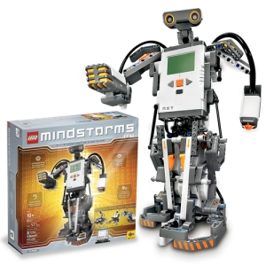
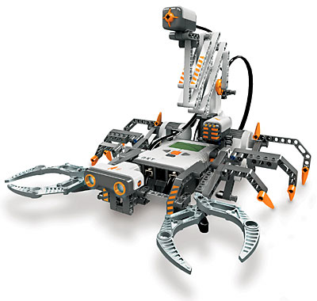

Robotický seminář
Seminář číslo
2
vyučující: Ing. Martin Hlinovský, Ph.D.

Slide 2
Obsah
Programování v LEGO MINDSTORMS NXT
programu
  Teoretický úvod
  Seznámení s programovacím prostředím
  Vytvoření nového programu a práce s ním
  Výčet programovacích bloků
  Jak programovat

Slide 3
Teoretický úvod
O programu LEGO MINDSTORMS NXT:
Vytvořen podle vzoru programu LabVIEW od společnosti National Instruments
Programování založeno na principu drag–and-drop („táhni a pusť“)
Využívá programovací jazyk NXT – G
    G –> Graphical => grafický programovací jazyk
    Program není psán slovně pomocí instrukcí, ale pomocí programovacích bloků, které se skládají za sebou

Slide 4
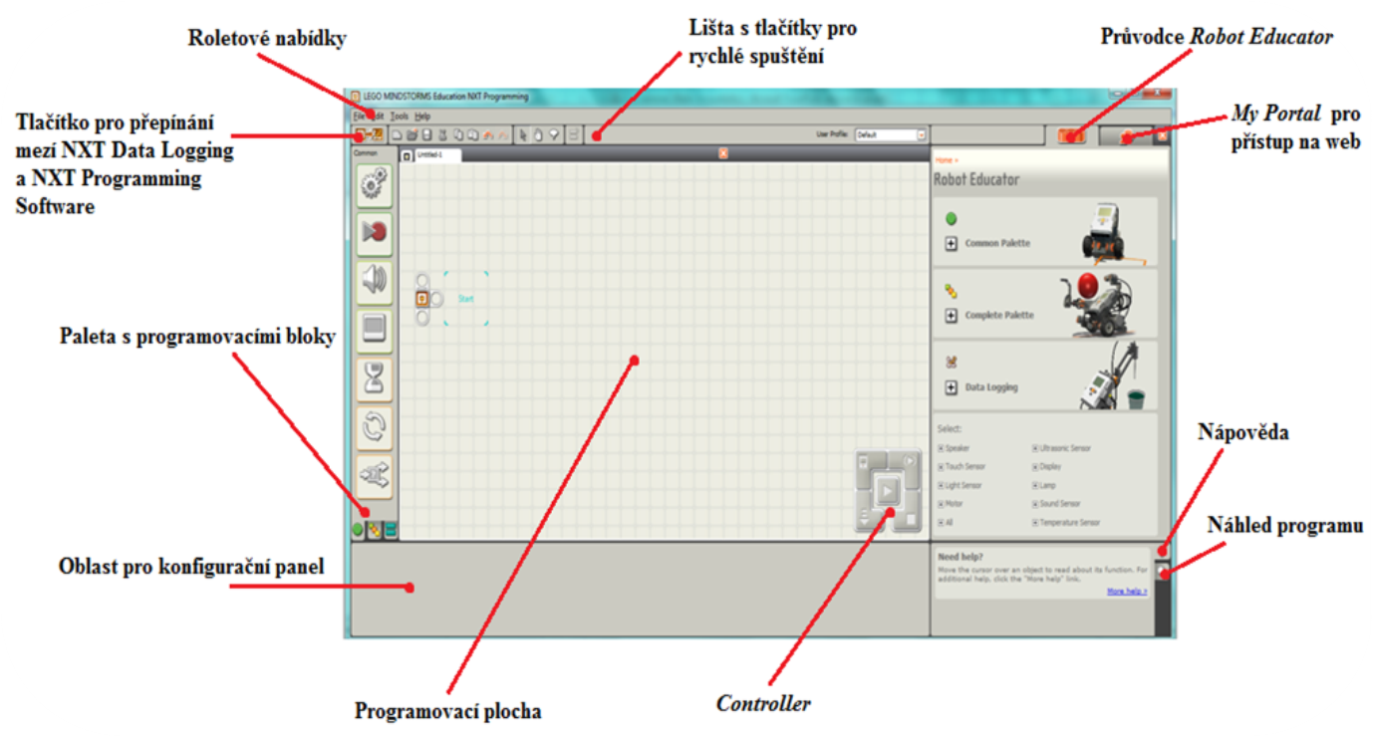
Seznámení s programovacím prostředím

Slide 5
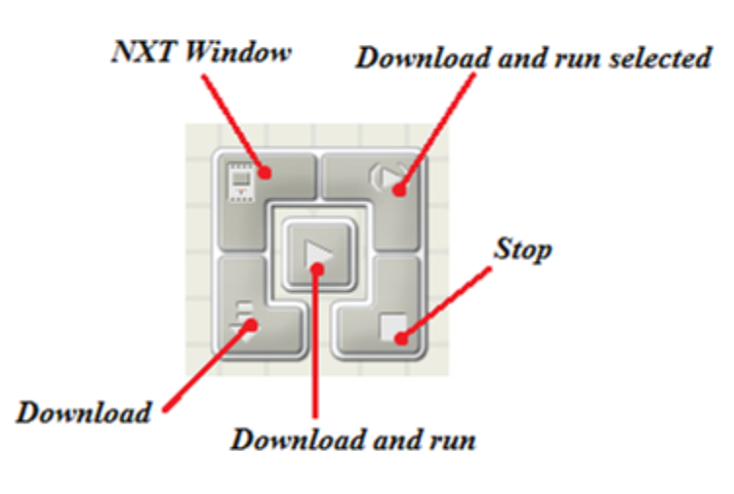
Seznámení s programovacím prostředím - Controller
Před použitím jakéhokoliv tlačítka je nutné mít připojenou NXT kostku k PC pomocí USB kabelu!

Slide 6
Seznámení s programovacím prostředím - Controller
Obsahuje 5 tlačítek:
  NXT Window – otevře NXT okno s obecnými informacemi
  o NXT kostce, o paměti a komunikaci
  Download – stáhne program do NXT kostky
  Download and run – stáhne program do NXT kostky a spustí
  Download and run selected – stáhne a spustí jen část programového kódu
  Stop – zastaví běžící program

Slide 7
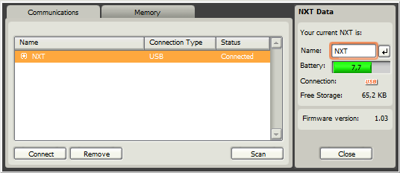
Seznámení s programovacím prostředím - Controller
NXT Window - Communications
Podává informaci o připojených zařízení k PC
V sekci NXT Data najdete tyto informace:
  - Jméno NXT kostky
  - Stav nabití baterie
  - Velikost volného místa paměti
  - Verze Firmwaru

Slide 8
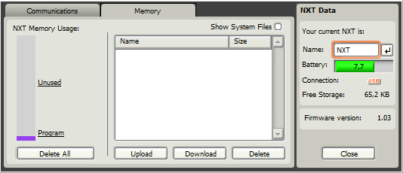
Seznámení s programovacím prostředím - Controller
NXT Window – Memory
Na této záložce najdete:
    Grafický přehled o využité a volné části paměti
    Tlačítko pro vymazání všech nahraných programů od uživatele a vyčištění NXT paměti
    Tlačítko pro nahrání programu z NXT kostky do PC
    Tlačítko pro nahrání programu z PC do NXT kostky
    Tlačítko pro smazání vybraného souboru z NXT kostky
    Seznam souborů v aktuálně označené kategorii
    Zaškrtávací políčko pro zobrazení systémových souborů NXT kostky

Slide 9
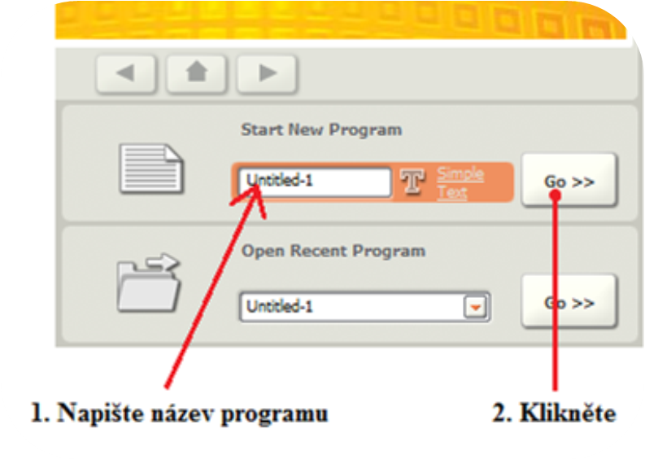
Vytvoření nového programu
1. Způsob – z úvodního okna

Slide 10
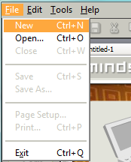
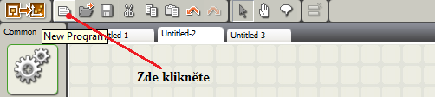
Vytvoření nového programu
2. Způsob – z roletové nabídky
3. Způsob – tlačítkem z lišty

Slide 11
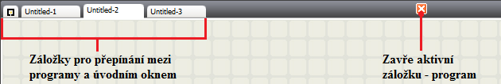
Vytvoření nového programu
4. Způsob – klávesová zkratka
Ctrl + N
Každému vytvořenému programu přísluší záložka s programovací plochou
Při vytvoření více programů lze mezi nimi přepínat právě pomocí záložek
Program můžete uzavřít „křížkem“, z roletové nabídky File -> Close nebo klávesovou zkratkou Ctrl + W

Slide 12
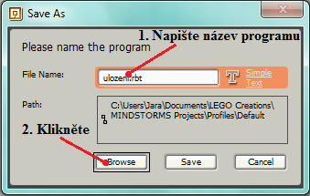
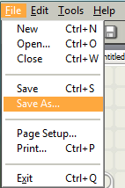
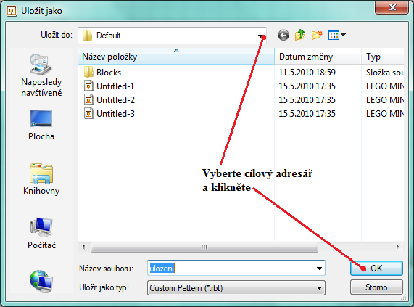
Uložení programu
1. Způsob – z roletové nabídky 2. Krok
1. Krok
3. Krok

Slide 13
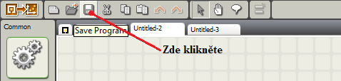
Uložení programu
2. Způsob – tlačítkem z lišty
1. Krok
2. a 3. Krok - stejný jako na předchozím slidu
3. Způsob – klávesová zkratka
1. Krok Ctrl + S
2. a 3. Krok - stejný jako na předchozím slidu
Pozn. Pomocí kroku 1 v 2. a 3. způsobu ukládání lze program i průběžně ukládat!

Slide 14
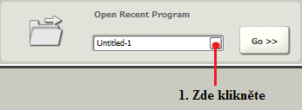
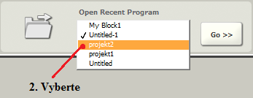
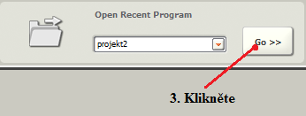
Otevření programu
1. Způsob – z úvodního okna

Slide 15
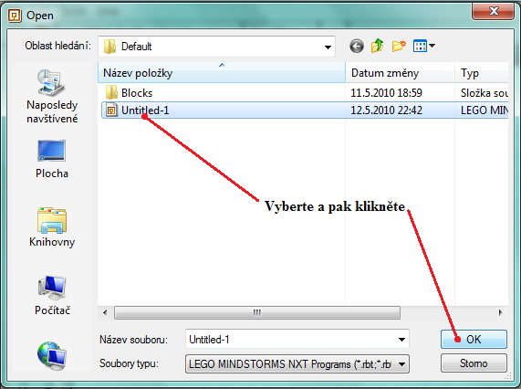
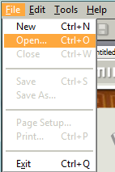
Otevření programu
2. Způsob – z roletové nabídky
2.krok
1. krok

Slide 16
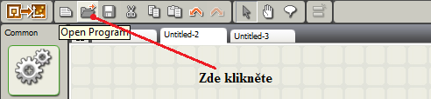
Otevření programu
3. Způsob – tlačítkem z lišty
1.krok
2. krok – stejný jako na předchozím slidu
4. Způsob – klávesová zkratka
1. krok Ctrl + O
2. krok – stejný jako na předchozím slidu

Slide 17
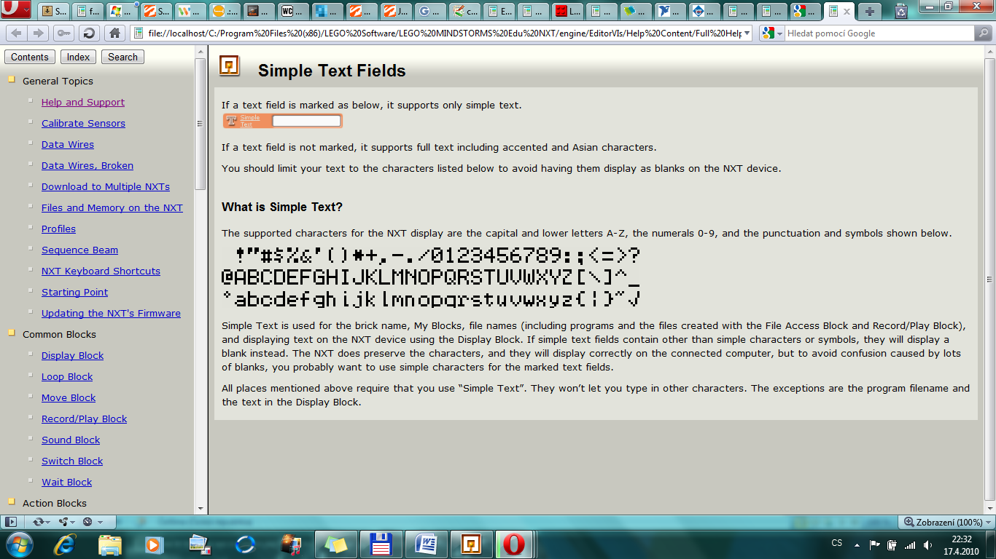
Simple Text
Textová pole, která jsou takto označena,
podporují tzv. Simple Text.
Mohou zde být napsána pouze velká a malá písmena A-Z, číslice 0-9, interpunkce a symboly.

Slide 18
Výčet programovacích bloků
Programovací paleta je rozdělena na tři části:
      Common paleta
      Complete paleta
      Custom paleta
Common paleta
Obsahuje nejpoužívanější bloky
Nastavena jako výchozí bod
Complete paleta
Obsahuje kompletně všechny programovací bloky
Custom paleta
Jsou zde vlastně vytvořené bloky a stažené z webu

Slide 19
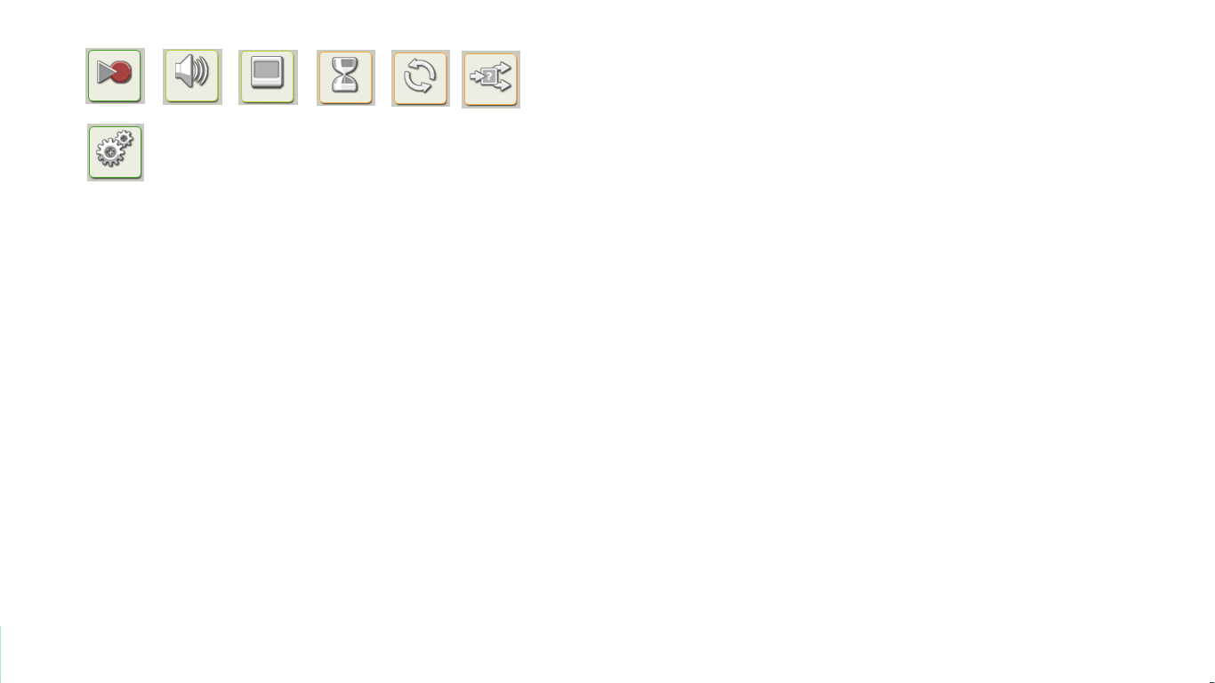
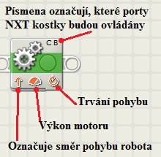
Common paleta
Move blok
  Uvádí motory do pohybu
  Zapíná svítidla
Takto vypadá blok na programovací ploše:

Slide 20
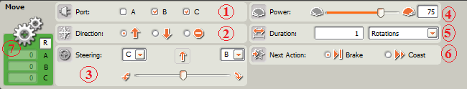
Common paleta
Move blok
Konfigurační panel:
1. Výběr portů do kterých budou připojeny motory. Pokud vyberete dva porty, jako je na obrázku, tak motory zapojené do těchto portů budou synchronizované. Pokud vyberete tři porty, tak budou synchronizované v portech B a C
2. Výběr směru otáčení motoru – dopředu, dozadu, zastavení s resetováním motoru
3. Vyberte příslušné porty motorů a posuvníkem nastavíte zakřivení dráhy při otáčení
4. Nastavení výkonu motoru pomocí posuvníku nebo přímo napsáním hodnoty do textového pole
5. Nastavení trvání otáčeni motoru – neomezené, čas v sekundách, počet celých otáček nebo úhel natočení
6. Výběr, zda budou motory zabržděny nebo poběží dál po dokončení jejich akce
7. Zde se zobrazuje o kolik stupňů nebo otáček se motor otočil. Stiskutím resetovacího tlačítka dojde k vynulování hodnot

Slide 21

Common paleta
Record/Play blok
  Umožňuje robota naprogramovat fyzickým pohybem a pak nahraný pohyb zopakovat
Takto vypadá blok na programovací ploše:

Slide 22
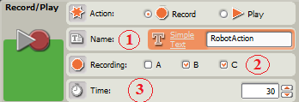
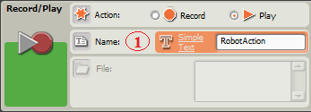
Common paleta
Record/Play blok
Konfigurační panel v režimu nahrávání:
1. Textové pole pro pojmenování nahraného pohybu
2. Výběr portů s připojenými motory, u kterých má být zaznamenán jejich pohyb
3. Nastavení doby zaznamenávání pohybu v sekundách
Konfigurační panel v režimu přehrávání:
1. Napište název nahrané akce a soubory, které byly uloženy v NXT kostce, se objeví v sekci File v abecedním seznamu a vy si vyberete tu, kterou chcete zopakovat.

Slide 23
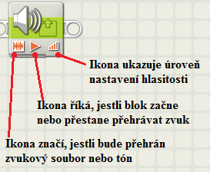
Common paleta
Sound blok
  Umožňuje přehrát zvuky z NXT kostky
Takto vypadá blok na programovací ploše:

Slide 24

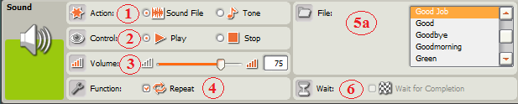
Common paleta
Sound blok
Konfigurační panel:
1. Výběr mezi přehráním zvukového souboru nebo tónu
2. Výběr mezi přehráváním nebo zastavení přehrávání zvukového souboru nebo tónu
3. Nastavení hlasitosti pomocí posuvníku nebo napsáním přesné hodnoty do textového pole
4. Umožní přehrávání zvukového souboru pořád dokola znovu a znovu. Funkce „Wait for completion“ bude zašedlá a nedostupná
5a. Abecední seznam zvukových souborů, které jsou uloženy na pevném disku ve
složce Sound Files programu LEGO MINDSTORMS NXT
5b. Je zde malá klávesnice představující tři oktávy na hudební stupnici. Textové pole
nad klávesnicí zobrazuje notu, kterou jste stiskli na klávesnici pomocí myši nebo
napsali z klávesnice. Dále je zde textové pole pro nastavení doby přehrávání tónu
6. Při zaškrtnutí bude následující blok vykonán až po přehrání celého zvukového souboru. Při nezaškrtnutí bude zvukový soubor hrát, zatímco pokračuje další blok.

Slide 25
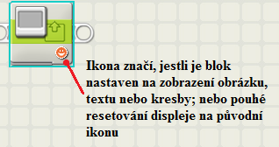
Common paleta
Display blok
  Slouží k zobrazení textu, ikon nebo vašich vytvořených obrázků na displeji NXT kostky
Takto vypadá blok na programovací ploše:

Slide 26
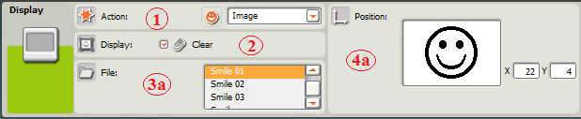
Common paleta
Display blok
Konfigurační panel - Image:
1. Rozbalovací menu pro výběr obrázku, textu, vlastní kresby nebo resetování displeje
2. Při zatržení volby „Clear“ bude smazán obsah displeje NXT kostky
3a. Seznam obrázků, které mohou být zobrazeny na displeji. Při kliknutí na název
obrázku bude v sekci Position ukázán náhled. Obrázky jsou uloženy na pevném
disku ve složce Image Files programu LEGO MINDSTORMS
4a. Náhled na obrázek, jak bude umístěn na displeji NXT kostky. Pomocí myši můžete
upravit umístění obrázku. Přesné nastavení pozice umožňují textová pole „X“ a „Y“.
Pokud napíšete souřadnice (x,y) = (0,0), tak obrázek bude umístěn na levé a
spodní hraně obrazovky

Slide 27
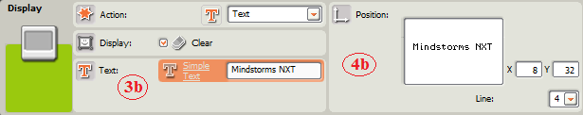
Common paleta
Display blok
Konfigurační panel - Text:
3b. Textové pole pro vložení textu, který bude zobrazen na displeji
4b. Rozbalovací menu umožňuje zvolit číslo řádku, kde bude umístěn text. Přesnou
startovní pozici textu lze nastavit textovými poli „X“ a „Y“. Pro souřadnice (x,y) =
(0,0) bude text začínat v levém dolním rohu.

Slide 28
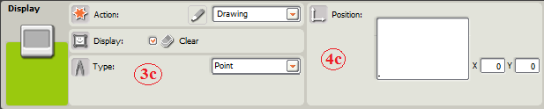
Common paleta
Display blok
Konfugurační panel – Drawing
3c. Rozbalovací menu pro výběr typu tvaru, který budete chtít nakreslit. Na výběr je
tečka, čára nebo kružnice.
4c. Pokud si vyberete kreslení tečky, tak vstupní textová pole „X“ a „Y“ určují pozici tečky na obrazovce. Napsáním souřadnic (x,y) = (0,0) bude tečka umístěna v levém dolním rohu.
Pokud vyberete kreslení čáry, tak se objeví další dvě vstupní textová pole, kde můžete nastavit umístění koncového bodu čáry. Startovní bod čáry by měl být definován v horních „X“ a „Y“ souřadnicích a koncový bod ve spodních „X“ a „Y“ souřadnicích.
Pokud vyberete kreslení kružnice, tak se objeví doplňkové vstupní textové pole pro definování poloměru kružnice. Souřadnice „X“ a „Y“ definují umístěni středu kružnice na obrazovce.

Slide 29
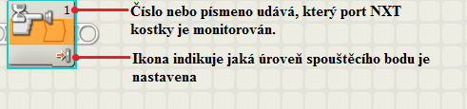
Common paleta
Wait blok
  Donutí robota čekat, dokud není splněna podmínka – následující blok je vykonán po splnění stanovené podmínky
  Obsahuje 5 bloků – čekání podle toho jaký je:
    Výstup časovače - Timer
    Výstup dotykového senzoru - Touch
    Výstup světelného senzoru - Light
    Výstup zvukového senzoru - Sound
    Výstup ultrazvukového senzoru – Distance
Takto například vypadá Wait blok - Touch na programovací ploše:

Slide 30
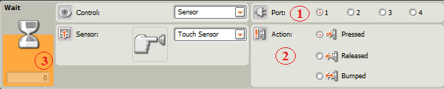
Common paleta
Wait blok - Touch
Pokud například vyberete Touch Sensor, tak program bude čekat, dokud nebude dotykový senzor stlačený, uvolněný nebo rychle stlačený-uvolněný a pak až bude vykonán další blok v programu.
Příklad konfiguračního panelu pro Wait blok – Touch:
1. Výběr portu, do kterého je senzor připojen v NXT kostce
2. Výběr podmínky při jejichž splnění bude program pokračovat dále.
  Bumped – Rychlé stlačení a uvolnění dotykového senzoru
  Pressed – Dotykový senzor je stlačený
  Released – Dotykový senzor je uvolněný
3. Textové pole zajišťující zpětnou vazbu při testování dotykového senzoru. Pokud je senzor aktivní, bude zde zobrazeno číslo 1.

Slide 31
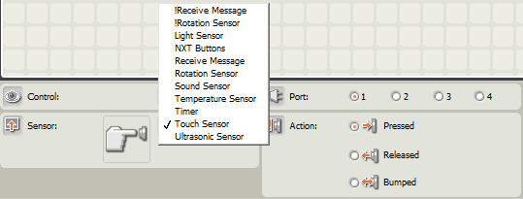
Common paleta
Wait blok
Zbylé Wait bloky fungují obdobným způsobem a i nastavení jejich konfiguračních panelů.
Pokud jste na programovací plochu umístili špatný Wait blok, tak to můžete napravit pomocí konfiguračního panelu.
  V sekci Control je roletové menu pro výběr mezi volbou Sensor a Time
  Pokud zvolíte možnost Sensor, tak v sekci Sensor si pomocí roletového menu můžete vybrat požadovaný typ senzoru, který bude spouštěcím prvkem.
  Jak je vidět z obrázku níže, k dispozici je mnohem více senzorů než z palety Common

Slide 32
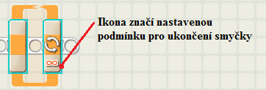
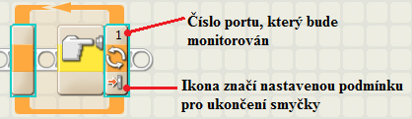
Common paleta
Loop blok
  Vytvoří programovou smyčku
  pro opakování určité sekvence kódu
  Délka opakování závisí na nastavené podmínce
Takto například vypadá blok na programovací ploše pokud je nastaven na nekonečné opakování:
Takto třeba vypadá blok na programovací ploše, pokud je nastaveno řízení doby trvání smyčky pomocí dotykového senzoru:

Slide 33
Common paleta
Loop blok
Podmínky pro ukončení smyčky mohou být následující:
  Nekonečná smyčka => nebude ukončena
  Výstup senzoru
  Uplynulý čas
  Počet opakování
  Logický signál
Konfigurační panel:
  Nastavení je obdobné jako u bloku Wait
  Nastavíte podmínku a když bude splněna, tak bude smyčka ukončena
  Na rozdíl od Wait bloku je zde možnost zaškrtnout funkci „Counter“, která když bude aktivní, tak se objeví zástrčka, z které budete moci přenést číslo, představující počet dokončených smyček, do jiného programovacího bloku

Slide 34
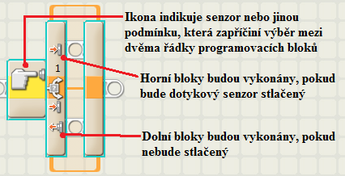
Common paleta
Switch blok
  Jedná se o rozhodovací blok
  Když je splněna první podmínka provede se něco, když je splněna druhá podmínka provede se něco jiného
Takto například vypadá blok na programovací ploše, pokud rozhodování je ovlivněno stavem dotykového senzoru:

Slide 35
Common paleta
Switch blok
Nastavení podmínek je opět podobné jako u Wait nebo Loop bloku
V konfiguračním panelu máte v sekci Control k dispozici rozbalovací menu s výběrem mezi dvěma možnostmi pro rozhodování:
  Pomocí hodnoty - Value – Může se jednat o typ číslo, text nebo logická hodnota
  Pomocí senzoru - Sensor – Nastavení obdobné jako u bloku Wait a Loop
Ovládání konfiguračního panelu je velmi jednoduché a intuitivní a na možnosti nastavení přijdete určitě už sami
Pokud by jste si přece jen nevěděli rady, tak na tomto odkazu najdete podrobný popis

Slide 36
Complete paleta
Obsahuje kompletně všechny programovací bloky
Obsahuje pět sekcí:
  Common bloky
  Action bloky
  Sensor bloky
  Flow bloky
  Data bloky
  Advanced bloky

Slide 37
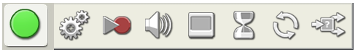
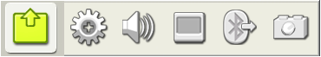
Complete paleta
Common bloky
  Shodné s bloky z palety Common
Action bloky
  Umožňují ovládat chování výstupních zařízení
    Interaktivní servomotory
    NXT reproduktor
    NXT displej
    Bluetooth – odeslání
    Svítidla

Slide 38
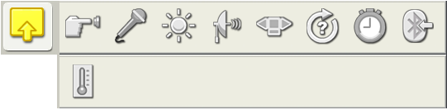
Complete paleta
Sensor bloky
  Kombinací těchto bloků se senzory lze ovládat chování robota
  Bloky odpovídají:
    Dotykovému, zvukovému, světelnému a ultrazvukovému senzoru; NXT tlačítkům; otáčení servomotorů; časovačům; Bluetooth (odeslání); volitelnému teplotnímu senzoru

Slide 39
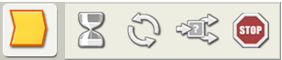
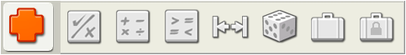
Complete paleta
Flow bloky
  Umožňují vytvářet více komplexní chování
  Jsou zde bloky pro:
    Čekání
    Opakování
    Rozhodování
    Zastavení určité činnosti
Data bloky
  Slouží pro nastavení:
    Booleovské logiky, matematiky, porovnání rozsahu, náhodných podmínek, proměnných a konstant

Slide 40
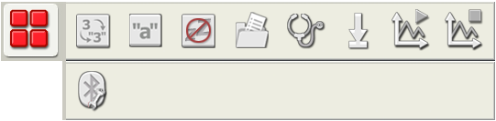
Complete paleta
Advanced bloky
  Následující bloky jsou určeny ke:
    Konvertování dat na text
    Přidání textu
    Ovládání funkce sleep na NXT kostce
    Ukládání souborů do NXT kostky
    Kalibraci senzorů
    Resetování motorů
    Zahájení záznamu dat
    Ukončení záznamu dat
    Připojení pomocí Bluetooth

Slide 41
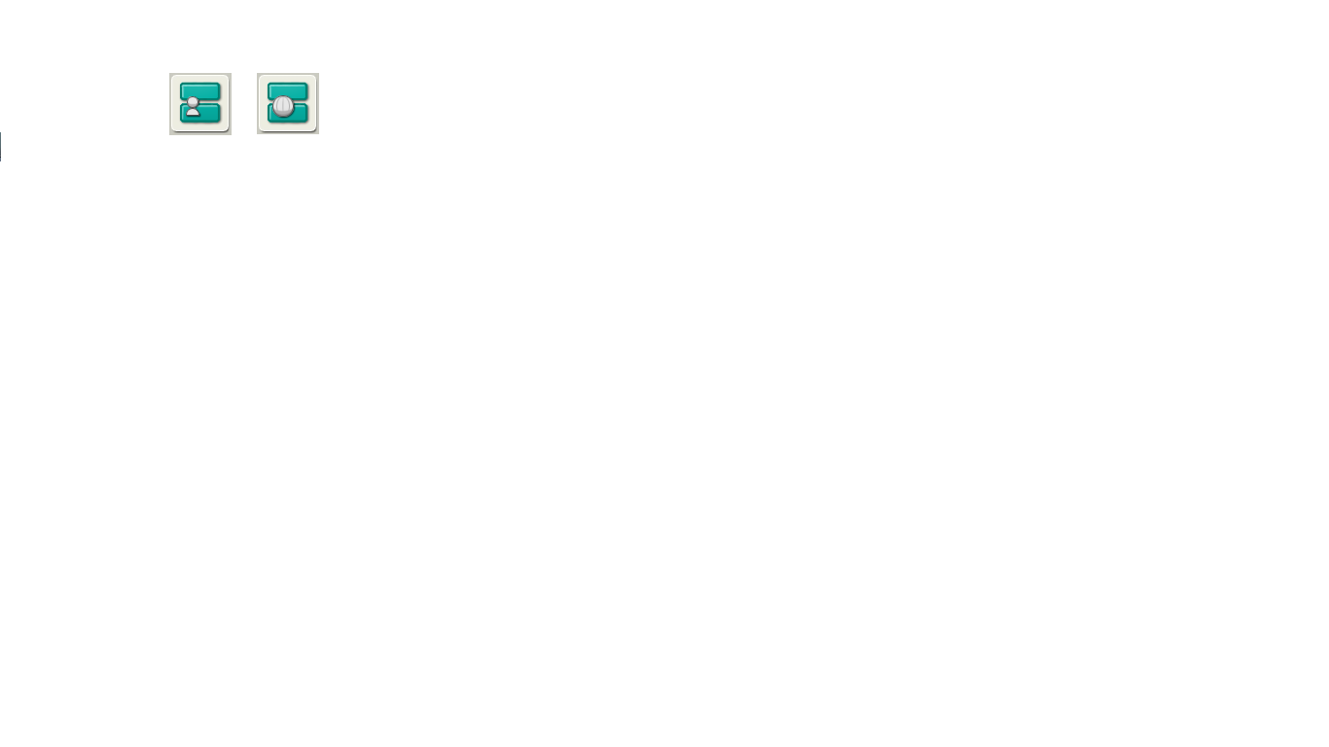
Custom paleta
Obsahuje následující dvě sekce:
  My bloky – Zde se nachází bloky, které jste sami vytvořili
  Web downloads – Zde jsou bloky, které jste stáhli z emailu, portálu nebo webových stránek

Slide 42
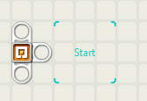
Jak programovat v NXT-G
Obecné zásady
Bloky z programovací palety lze přemísťovat 2 způsoby:
  Najeďte kurzorem myši nad blok -> stiskněte a držte levé tlačítko myši -> najeďte na místo, kam chcete blok umístit -> pusťte tlačítko myši
  Klikněte na blok -> najeďte na požadované místo -> tam klikněte
První blok se vždy umísťuje na programovací ploše do místa, kde je napsáno „Start“.
“startovní bod“
Toto místo je spojeno pomocí
vodorovného bílého „výběžku“ s bodem,
kde je zobrazena ikona programu NXT -> tento bod se nazývá „startovní bod“.
Ze startovního bodu vychází celkem tři bílé „výběžky“ a nazývají se Sequence beams – „sekvenční paprsky“.

Slide 43
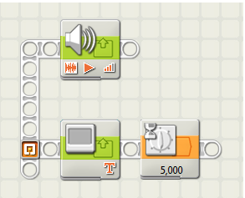
Jak programovat v NXT-G
Sequence beam – „sekvenční paprsek“
Řídí tok vašeho programu
Určuje pořadí, v jakém budou jednotlivé bloky vykonány
Do NXT kostky budou staženy jen ty bloky, které jsou spojeny „sekvenčním paprskem“, který vychází ze startovního bodu
Dva druhy
„sekvenčních paprsků“:
  Hlavní
  Vedlejší

Slide 44
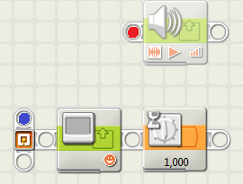
Jak programovat v NXT-G
Vytvoření paralelní větve v programu
Chcete-li vytvořit paralelní větev a máte například takto umístěné bloky, tak najeďte kurzorem
myši na místo, které je v obrázku
označeno modře.
Poté co se šipka myši změní v takový
„svazek drátu“, klikněte levým tlačítkem
myši
Nyní jste v režimu vytváření nového „sekvenčního paprsku“ a můžete přesunout kurzor myši na místo, které je v obrázku označeno červeně
Zde klikněte a máte vytvořenou paralelní větev programu
Pozn. : Paralelní větev umožňuje programu současné vykonávání bloků.

Slide 45
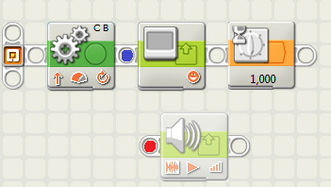
Jak programovat v NXT-G
Vytvoření paralelní větve v programu
Paralelní větev nemusíte vytvářet jen ze „startovního bodu“, ale z jakéhokoliv místa „sekvenčního paprsku“
Máte například takovéto uspořádání bloků a chcete vytvořit paralelní větev
Postup:
Najeďte kurzorem myši na místo
označené v obrázku modře a šipka
se změní v oboustrannou šipku
Stiskněte s držte klávesu Shift
Oboustranná šipka se změní ve „svazek drátu“
Klikněte levým tlačítkem myši a dostanete se do režimu vytváření nového „sekvenčního paprsku“
Přesuňte se na místo, které je na obrázku označeno červeně a tam klikněte, pusťte klávesu Shift a je hotovo

Slide 46
Jak programovat v NXT-G
Smazání bloku z programovací plochy
Pokud chcete blok odstranit z programovací plochy, tak postupujte následovně:
  Klikněte na příslušný blok nebo na něj jen najeďte kurzorem myši a po asi jedné sekundě bude vybrán – obvod bloku bude zvýrazněn modrou barvou
  Pak již stačí stisknout klávesu Delete a blok bude smazán z programovací plochy
Přesun bloku po programovací ploše
Postup:
  Najeďte kurzorem myši na programovací blok
  Stiskněte a držte levé tlačítko myši
  Přesuňte se na místo, kam chcete blok umístit a pusťte tlačítko myši

Slide 47
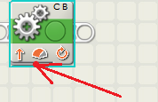
Jak programovat v NXT-G
Data hubs
Data hub je funkcionalita, s kterou přichází většina programovacích bloků
Postup na rozbalení Data hub nabídky:
  1. Umístěte blok na programovací plochu
  2. Přesuňte kurzor myši na blok do místa, jako je uvedeno
  na obrázku níže, aby se objevila oboustranná šipka a
  klikněte
  3. Rozbalí se Data hub nabídka se
  vstupními zástrčkami na levé straně
  a výstupními zástrčkami

Slide 48

Jak programovat v NXT-G
Data hubs
Takto například vypadá Data hub nabídka Move bloku:

Slide 49
Jak programovat v NXT-G
Data hubs – vytváření datových spojení
Pokud najedete kurzorem myši nad zástrčku, tak se šipka změní ve „svazek drátu“
Po kliknutí přejdete do režimu vytváření datového spojení a můžete tak vytvořit spojení z výstupní zástrčky jednoho bloku do vstupní zástrčky druhého bloku
Datovým spojením lze přenášet informaci ve formě čísla, textu nebo logické hodnoty
Správně vytvořené spojení je znázorněno plnou čarou
Nesprávně vytvořené spojení je znázorněno tečkovanou šedou čarou
Barvy čar:
  Žlutá – data ve formě čísla
  Oranžová – data ve formě textu
  Zelená – data ve formě logických hodnot

Slide 50
Jak programovat v NXT-G
Zhodnocení
+
Jednoduché a intuitivní ovládání
Vhodné pro úplné začátečníky v programování
-
Nevhodné pro psaní rozsáhlejších programů
Komplikované definování uživatelských proměnných
Chybějící datová struktura pole – array
Na displeji NXT kostky lze zobrazovat pouze celá čísla

Slide 51
Seznam zdrojů
Monografie:
[1] KELLY, James Floyd. LEGO® MINDSTORMS® NXT – G Programming Guide. [s.l.] : Apress, 2007. 196 s. ISBN 1590598717, ISBN-13: 978-1590598719.
[2] ASTOLFO, Dave; FERRARI, Mario; FERRARI, Giulio. Bulding Robots With Lego® Mindstorms® NXT. Burlington (Massachusetts) : Syngress, 2007. 448 s. ISBN 1597491527, ISBN-13: 978-1597491525.
[3] GASPERI, Michael; HURBAIN, Philippe E.; HURBAIN, Isabelle L. Extreme NXT: Extending the LEGO® MINDSTORMS® NXT to the Next Level. [s.l.] : Apress, 2007. 312 s. ISBN 1590598180, ISBN-13: 978-1590598184.
Bakalářské práce:
[4] TROJÁNEK, Pavel. Využití robota LEGO MINDSTORMS při výuce. Praha, 2009. 94 s. Bakalářská práce. České vysoké učení technické v Praze, Fakulta elektrotechnická, Katedra řídící techniky.
Internetové odkazy:
[5] The NXT STEP - LEGO® MINDSTORMS® NXT blog : Home [online]. c2006 [cit. 2010-05-15]. Dostupné z WWW: <http://thenxtstep.blogspot.com/2006/05/how-robocenter-works.html>
[6] MINDSTORMS.LEGO.com : Home [online]. c2010 [cit. 2010-05-15]. Dostupné z WWW:
http://mindstorms.lego.com/en-us/whatisnxt/default.aspx

Slide 52
Seznam zdrojů
Internetové odkazy:
[7] ORTOP – Oregon Robotics Tournament and Outreach Program [online]. c2010 [cit. 2010-05-15]. Essentials. Dostupné z WWW: <http://www.ortop.org/NXT_Tutorial/html/essentials.html>
[8] National Instruments Corporation [online]. c2010 [cit. 2010-05-15]. How LEGO®
MINDSTORMS® NXT Works. Dostupné z WWW:<http://www.ni.com/academic/mindstorms/works.htm>
[9] Robot Magazine – The Latest in Hobby, Science and Consumer Robotics [online]. C2009
[cit. 2010-05-15]. Programming Solutions for the LEGO MINDSTORMS NXT.
Dostupné z WWW: <http://www.botmag.com/articles/10-31-07_NXT.shtml>
[10] Team Hassenplug [online]. c2007 [cit. 2010-05-15]. NXT Programming Software.
Dostupné z WWW: <http://www.teamhassenplug.org/NXT/NXTSoftware.html>
Ostatní:
[11] LEGO® MINDSTORMS® Education. NXT 2.0 Programming Help, 2008
[12] LEGO® MINDSTORMS® Education. NXT 2.0 UserGuide, 2008

Slide 53
Závěr
Prostor na případné dotazy
Co bude příště?
Stavba robota TASKBOT a programování daného pohybu robota v NXT-G
DĚKUJI ZA POZORNOST!

